Slide 1
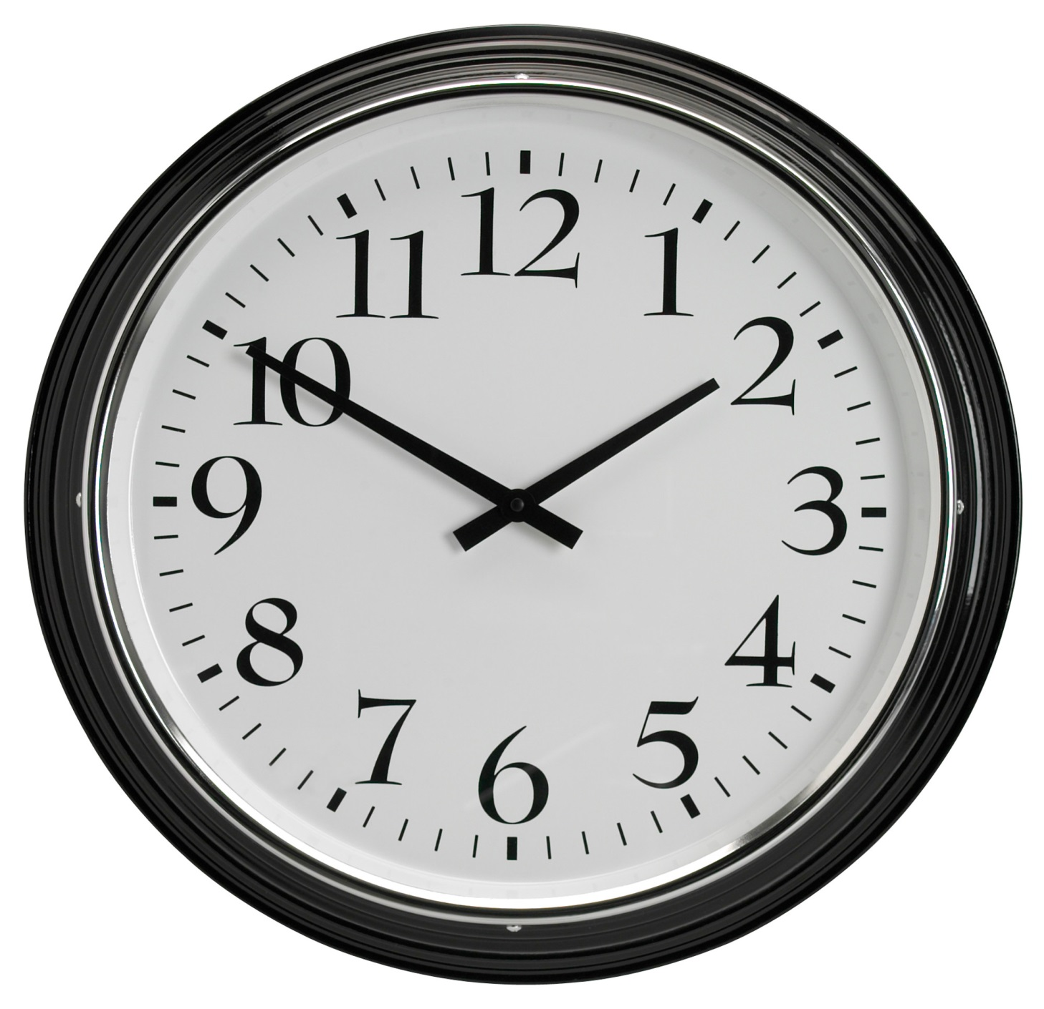
I
D
Ő
B
E
O
S
Z
T
Á
S
Daphne Jean Thomas & Tamyra Horst
Vezető képzés 2. szint
Női szolgálatok Generál Konferencia
Notes:
.

Slide 2
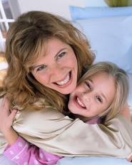
Hogyan tanuljuk meg beosztani időnket?
Először imádkozz
Vidd Isten elé terveidet
Állíts fel fontossági sorrendet és tűzz ki célokat.
Hagyd ki a szükségtelen és nem odaillő tevékenységeket.
Oszd le a munkát amennyire csak lehetséges
Tervezd meg és ütemezd be az időd felhasználását

Slide 3
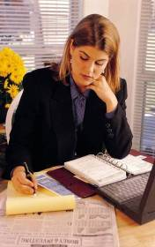
Napi tervezés
Minden nap imádkozz az ütemtervedért
3 arany szabály
Készíts listát a ma elvégzendő dolgokról
Állíts fel fontossági sorrendet
Ezt minden nap tedd meg
A tennivalók listája mellett, az átfogó listák nagyon hasznosak
Tartsd magad az ütemtervedhez

Slide 4
Napi tervezés
Napi tervezés: időbeosztást segítő eszköz
Válassz egy olyan időbeosztást, mely leginkább illik a stílusodhoz
Egy nap egy oldal formátum
Vegyél egy laza füzetet, hogy hozzátehessél vagy elvehessél belőle lapokat

Slide 5
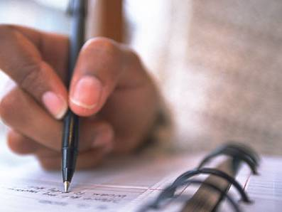
“Egy jól vezetett határidőnapló, melyben adott az élet és idő természete, nem más, mint valami rendezett és módszeresen vezetett; tervekkel , újratervezésekkel, áthúzásokkal, odafirkantott ötletekkel és olyan tételekkel teli dolog, melyekre hirtelen emlékezni kell . Csak azt a határidőnaplót érdemes vezetni, mely egyszerű és rugalmas; de még így is csak az időbeosztást segítő eszköz marad. Sokkal fontosabb ennél egy gyakorlatias hozzáállás a tervezéshez...” Hogyan végezzük el dolgainkat, Roger Black

Slide 6
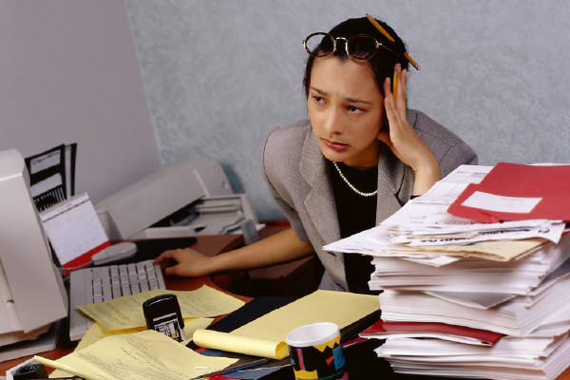
Papír gazdálkodás
“Ha nem jól bánsz a papírral, tönkre teheti hatékonyságodat...A papírmunka krízisének valódi oka a döntéshozatal problémája, nevezetesen, hogy ugyanazt a papírt ötször is kezünkbe vesszük és visszatesszük, mert nem tudjuk eldönteni, hogy mit tegyünk vele. Különös, de igaz, hogy sok vezető aki tapasztalt a döntéshozatalban gátolva érzi magát egy-egy darab papír miatt.”
A rendezett vezető, Stephanie Winston

Slide 7
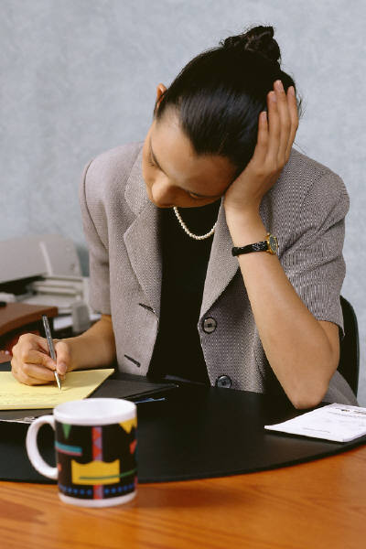
Válogasd szét a papírmunkádat mikor először foglalkozol vele
VÁZLAT
Oszd le a munkát
Olvass
Cselekedj
Irattárazz
Vesd el

Slide 8
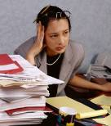
Soha ne foglalkozz egy papírral kettőnél többször
Szanáld ki a szükségtelen lapokat
Minden nap szánj időt a papír munkára
Összpontosíts a tennivaló kupacra

Slide 9
Találkozók kezelése
Először is imádkozz a napirendedért
Rangsorold a napirendedet
Ne feledd küldetésed és célod
A megbeszélés előtt pár nappal oszd ki a napirendet
Engedd, hogy mások is hozzájáruljanak a napirendhez
Kezd és fejezd is be a megbeszélést időben
Szabj időkorlátokat a megbeszélésekre
Ragaszkodj a napirendhez

Slide 10
Minta napirend
Téma | Felelős | Cél | Idő
1. Napirend elfogadása | Carla | Döntés | 3 perc
2. Szórólapok | Diane | Információ | 5 perc
3. Feladat sikere | Janet | Ünneplés | 3 perc

Slide 11
Minta Akció Terv
Tétel szám | Téma | Akció és idő keret | Felelős
1 | Szórólapok | 1000 db nyomtatása jóváhagyva April 6-ra a júniusban tartandó lelkigyakorlatra | Diane
5 | Lelki gyakorlat | Lelki gyakorlatra jelentkezés legkésőbb április1 | Chelsea
6 | következő megbeszélés | Döntsétek el, hogy legközelebb március 28-án, du. 3-kor találkoztok | Janet

Slide 12
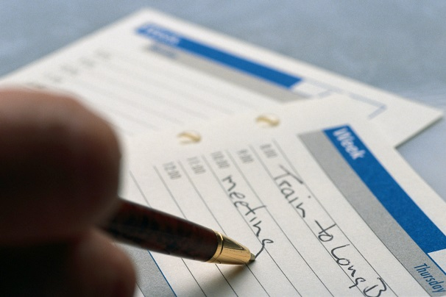
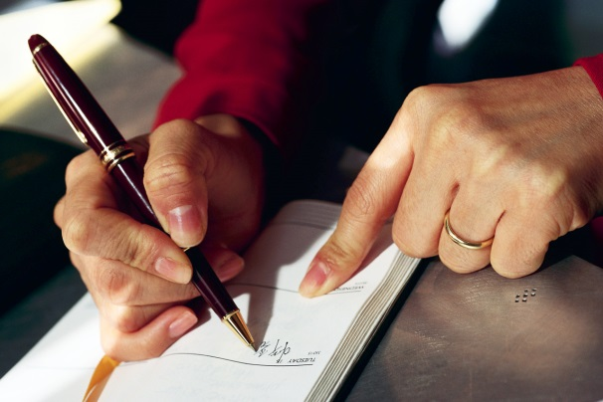
Tervezet kezelése
Ütemezz be minden részletet és határidőt a naptáradba
Minden egyes tervezethez készíts listát az összes teendőről
A határidőhöz képest visszafele dolgozva ütemezd be a részleteket a naptáradba

Slide 13
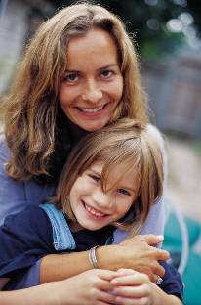
„Önmagad” kezelése
Fontos a jó egészség
Szentelj időt a kapcsolatoknak
Szánj időt Istenre
Engedd, hogy Isten ossza be idődet, add át Neki terveidet, tennivalóidat, napirendjeidet, és programjaidat.

Slide 14
Elhatározás
„Jöjjetek énhozzám mindnyájan akik megfáradtatok és megterheltettetek és én megnyugoszlak titeket. Vegyétek fől magatokra az én igámat és tanuljátok meg tőlem, hogy én szelíd és alázatos szívű vagyok, és nyugalmat találtok a ti lelketeknek. Mert az én igám gyönyörűséges és az én terhem könnyű.”
Máté 11:28-30

